Slide 1
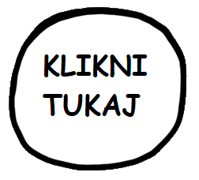
V PROMETU VELJAJO PRAVILA
Ključne besede: prometna sredstva, pravila

Slide 2
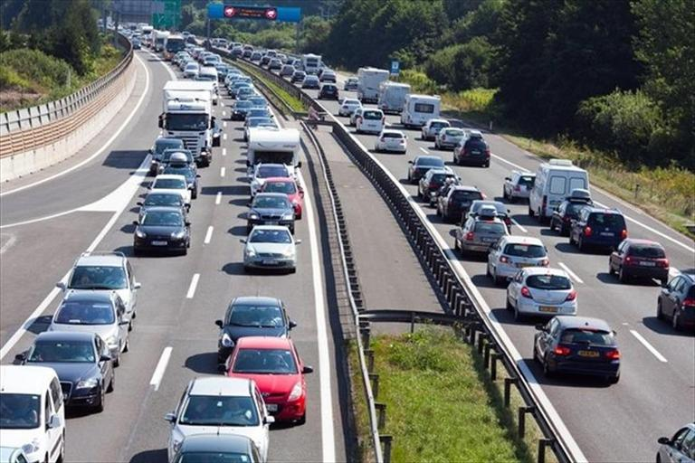
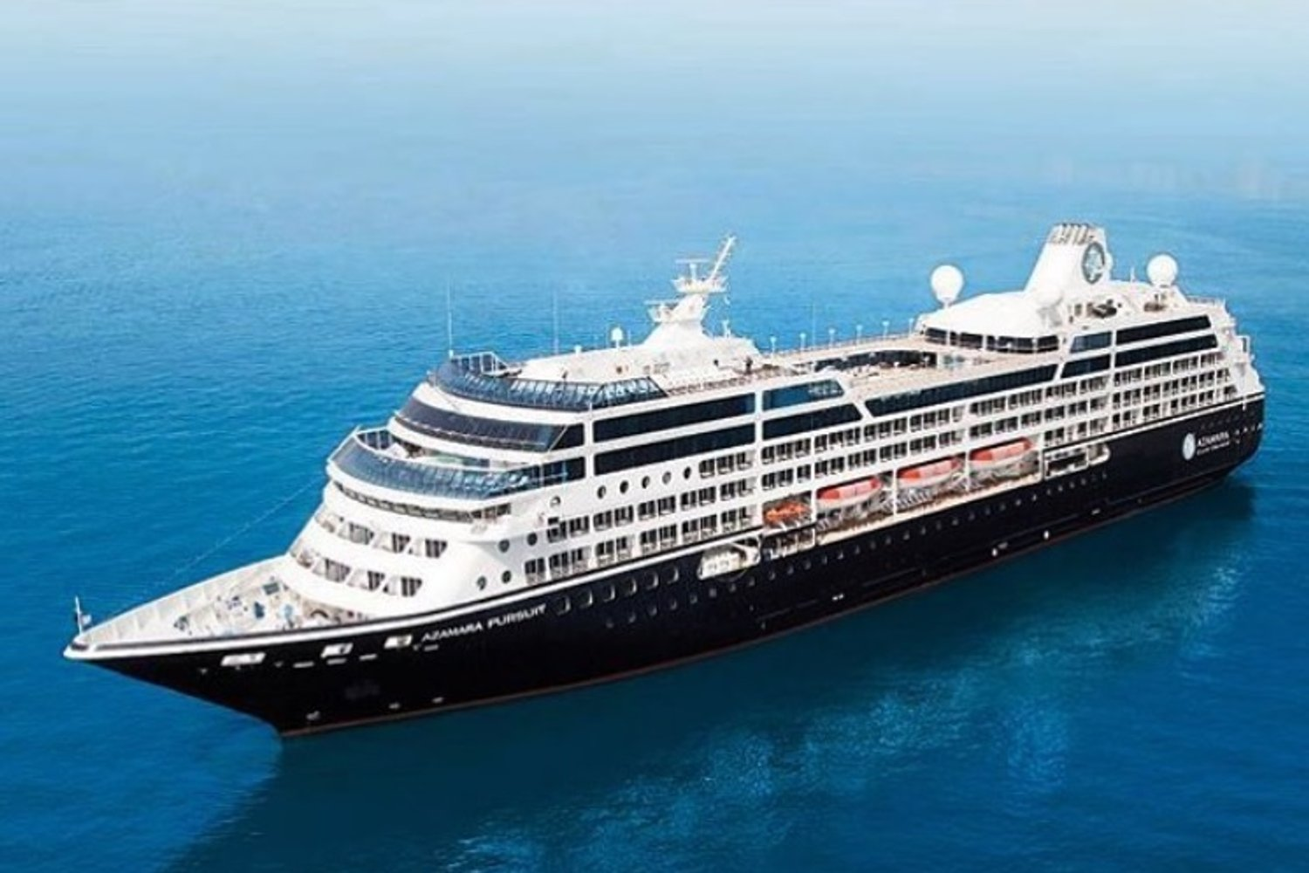
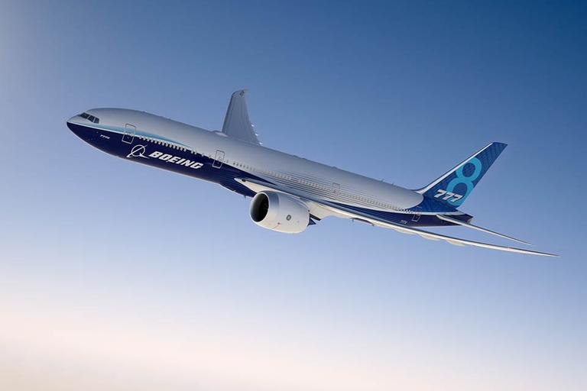
KAJ JE PROMET?
Prevoz ljudi, živali in tovora s prevoznimi sredstvi.
Potujemo lahko:
→ po kopnem
→ po vodi
→ po zraku
Tovorni ali potniški.
Javni ali zasebni.
Vzroka za potovanje.
Oddaljenosti kraja kamor potujemo.

Slide 3
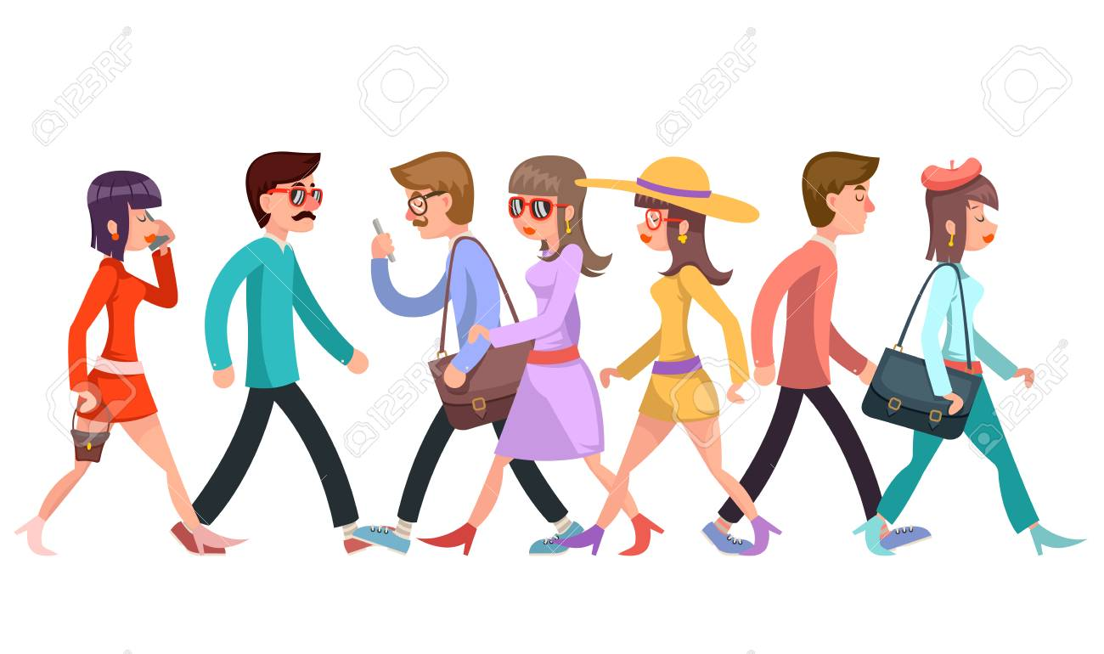
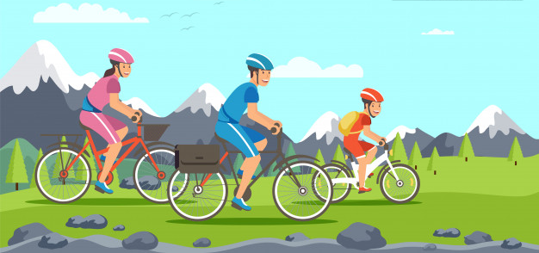
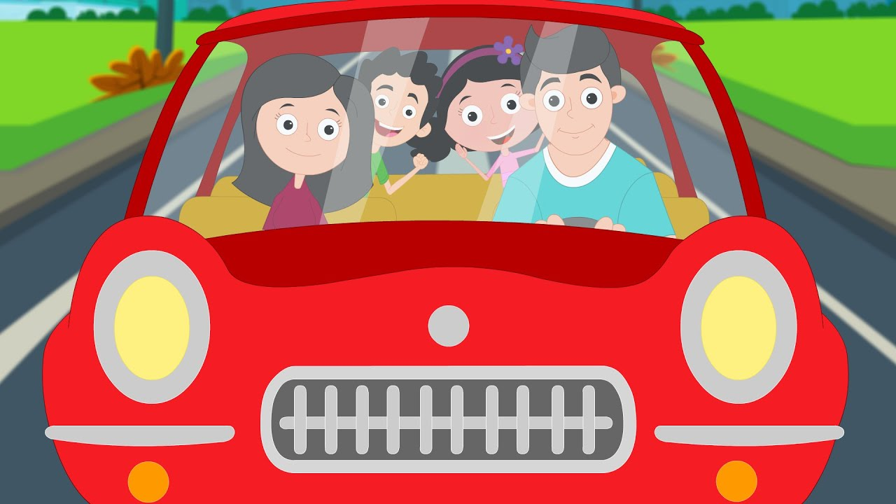
Upoštevati moramo prometna pravila.
Poznati moramo prometne znake.
Voziti moramo v skladu z omejitvami hitrosti.
Vsa vozila morajo imeti med vožnjo prižgane luči.
Barva sprednjih in zadnjih luči se razlikuje.

Slide 4
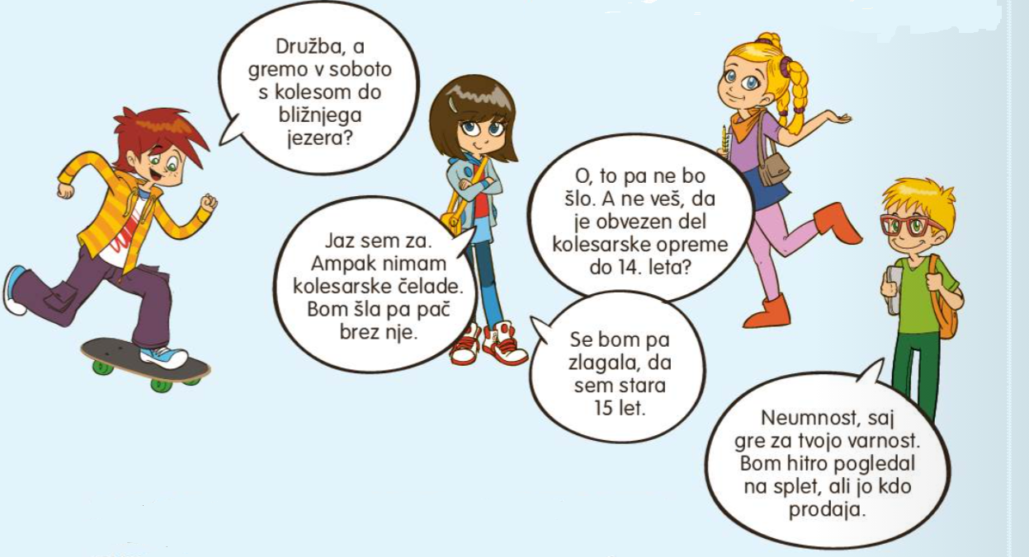
VOŽNJA S KOLESOM
Opravljen kolesarski izpit.
Brezhibno kolo in varnostna čelada.
Kolesarska oblačila so živih barv in opremljena z odsevniki.
! PRI KOLESARJENJU MORAMO POSKRBETI ZA SVOJO VARNOST IN VARNOST DRUGIH !

Slide 5
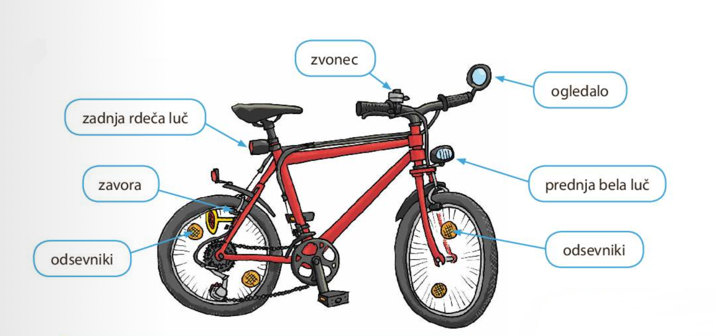
DELI KOLESA
rumeni odsevniki v pedalih
zavora

Slide 6
PROMET
Promet je PREVOZ ljudi, živali in tovora s PREVOZNIMI SREDSTVI po prometnih poteh. Potujemo lahko po kopnem, po vodi in po zraku.
VRSTE PROMETA IN PREVOZNA SREDSTVA:
PO KOPNEM :
- Cestni promet: avtomobil, avtobus, motor, kolo …
- Železniški promet: vlak
PO VODI:
- Vodni promet: čoln, ladja, podmornica …
PO ZRAKU:
- Zračni promet: letalo, helikopter, balon …
Promet je lahko TOVORNI ali POTNIŠKI, JAVNI ali ZASEBNI.
Izbira načina potovanja je odvisna od:
Vzroka za potovanja in
oddaljenosti kraja.

Slide 7
V prometu je potrebno upoštevati prometna pravila, kot so:
- prometna signalizacija
- prometni znaki ter
- omejitve hitrosti
TO JE ZA DANES VSE!

